Slide 1
Module: TECHNOLOGIE IP
Chapitre 1. Adressage et Protocole IP
Chapitre 2. Interconnexion & Routage
Chapitre 3. Protocoles associés: RIP, ARP, ICCP
Chapitre 4. Mise en oeuvre sur des LANs et liaison point à point.
Chapitre 5. Services offerts par la pile de protocoles TCP/IP
Bibliographie:
Tout ouvrage sur les architectures des réseaux (Pujolles, Tanenbaum, ….etc)
Documents sur le net

Slide 2
Chap1: Adressage et protocoles IP
Introduction au Protocole IP
Le protocole IP, se trouve au niveau de la couche réseau de l’internet. IP transfère les données (datagrammes) à travers une interconnexion de réseaux . Il est utilisé par les protocoles TCP et UDP.
Transfert d’un équipement émetteur vers un équipement récepteur: identifiés à l’aide une adresse IP (Internet Protocol)
Version de base IPv4, puis IPv6
Datagrammes IP est constitué de 2 parties: Entête suivie de Données.
L’entête est transmis selon le mode gros-boutiste : débuter les transferts de droite à de poids le plus faible.

Slide 3
Modèle TCP/IP
7 Application Couche application FTP, SMTP, HTTP
6 Présentation
-------------------------------------------------------------------------------------------------------------------------
5 Session Couche transport TCP, UDP
4 Transport
-------------------------------------------------------------------------------------------------------------------------
3 Réseau Couche interréseau IP, ARP, ICMP
--------------------------------------------------------------------------------------------------------------------------
2 Liaison Couche accès réseau Ethernet, Token Ring
1 Physique
Modèle OSI Modèle TCP IP Protocoles

Slide 4
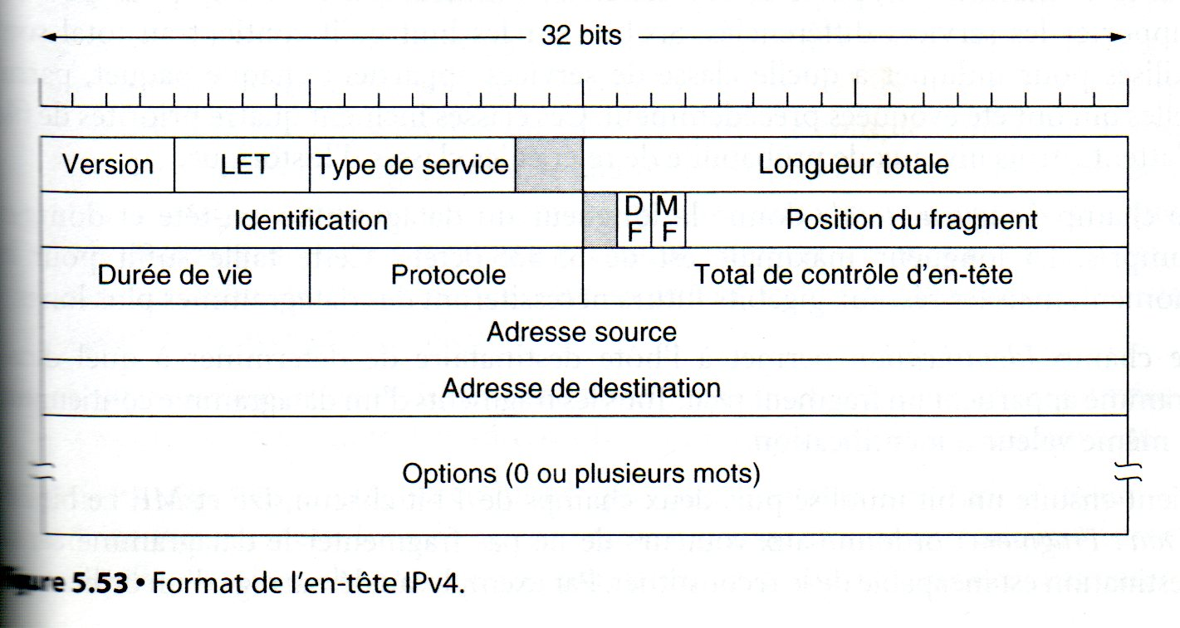
Format de l’entête IP

Slide 5
Diagramme IP
Version : version d u protocole IP codé sur 4 bits ( IPv4, IPv6, …..)
Longueur de l’entête : longueur de l’entête en mots de 32 bits
Type de service : sert à qualifier une certaine qualité de service selon différentes combinaisons de fiabilité et de débits sont possibles (voix, transfert de fichiers, …etc)

Slide 6
Diagramme IP
Longueur totale: champ de 16 bit exprimant la taille totale du datagramme (entête + données). Longueur max = 64 Ko.
Identification = numéro d’un datagramme sur 16 bits attribué à chaque datagramme.
1er bit non utilisé
DF (Don’t fragment )
DF = 0 fragmentation autorisée
DF = 1 // interdite

Slide 7
Diagramme IP
MF: More Fragments (le dernier bit). Indique si le fragment de données est suivi ou non par d’autres fragments (si MF=0 alors le fragment est le dernier du datagramme).
Position du fragment permet de connaitre sa position dans le datagramme. C’est un multiple de 8 octets, l’unité élémentaire. Ce champ contient 13 bits, on peut avoir, alors 8192 fragments par diagramme.

Slide 8
Diagramme IP
Le champ Durée de vie ou TTL (Time To Live), est un compteur qui sert à limiter la durée de vie des datagrammes. Il est supposé compter le temps en secondes, autorisant un maximum de 255 s : en réalité, il ne compte que le nombre de sauts.
Il est décrémenté à chaque saut, dés qu’il atteint O, il est éliminé, un datagramme d’avertissement est alors envoyé à l’hôte source.

Slide 9
Datagramme IP
Le champ Protocole : indique à quel processus de transport, passer le diagramme complet. Il peut s’agir de TCP, d’UDP, ICMP ou d’un autre protocole. (Les numéros de protocoles sont consignés dans une BD accessible sur le site:
www.iana.org.
Le champ Total de contrôle d’en-tête sert à vérifier l’en-tête uniquement. Il permet de détecter le erreurs générées par des mots mémoire erronées. Ecart du datagramme erroné.

Slide 10
Datagramme IP
Les champs adresse source et adresse de destination contiennent chacune un numéro de réseau et un numéro d’hôte.
Le champ option : introduction d’options non prévues à l’initial, pour expérimenter d’autres versions.
Exemples: enregistrement de route, sécurité, horodatage, ….etc

Slide 11
II. Adressage IP
Chaque ordinateur et chaque routeur sur l’Internet possède une adresse IP, exprimée sur 32 bits qui inclut son numéro de réseau et son numéro d’hôte. Cette combinaison est unique.
Un routeur qui se trouve sur deux réseaux devra avoir alors deux adresses IP.
Les adresses IP sont divisées en 5 classes

Slide 12
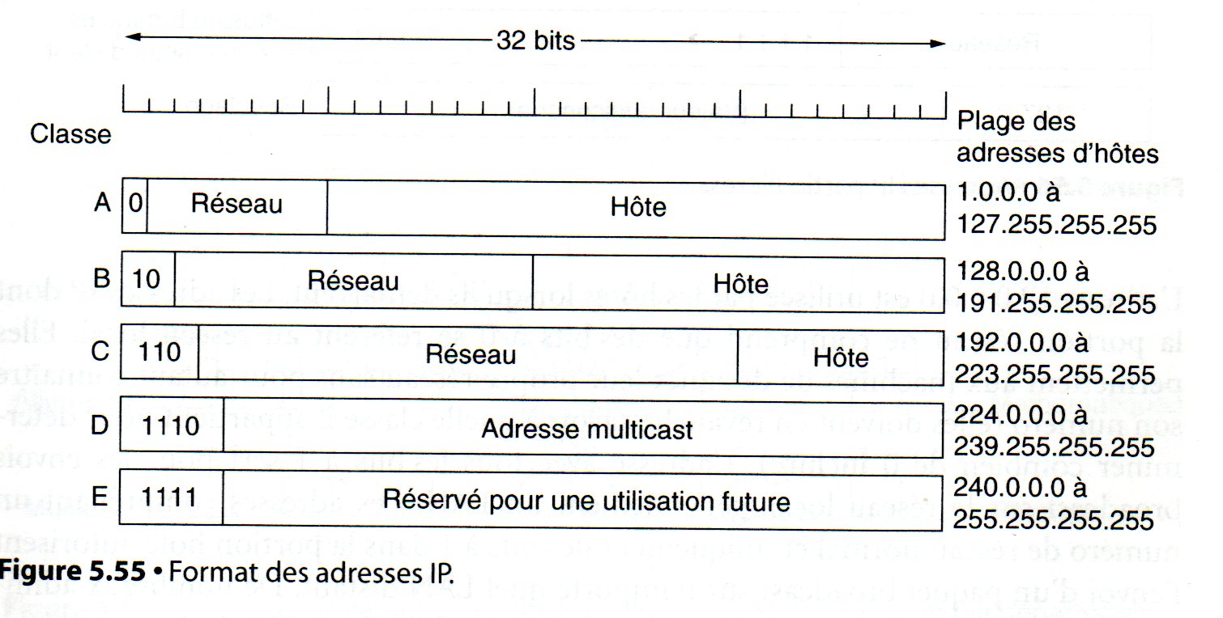
Classes d’adresses IP

Slide 13
Adresses IP
Les adresses de la classe A autorisent un minimum de 128 réseaux avec plus de 16 millions d’hôtes chacun
La classe B: 16 384 réseaux, 65 536 hôtes
La classe C: plus de 2 millions de réseaux avec 256 hôtes chacun.
Les adresse de la classe D, sont des adresses multicast, utilisés pour envoyer des datagrammes à des groupes d’hôtes.

Slide 14
Exemple
Adresse IP = 11OOOOO1. 00011011 . 00101101. 00100001
Soit 193.27.45.33 (notation décimale pointée)
Il s’agit de la classe C, puisqu’elle commence par 110
Le découpage est comme suit :
OOOO1. 00011011 . 00101101 : 21 bits identifiant du réseau
00100001 : 8 bits d’identifiant la machine dans le réseau.

Slide 15
Adresses particulières
Lorsque une machine ne possède pas d’adresse IP, et qu’elle doit envoyer un premier message pour obtenir une, elle remplit le champ adresse par « plein0 », ou 0.0.0.0
A l’opposé remplir le champ Adresse par « plein 1 », permet de désigner l’ensemble des machines au sein du réseau de cette machine.

Slide 16
Adressage des sous réseaux
Le système des adresses IP, permet de définir des adresses de sous-réseaux comme suit.
La partie réservée à l’adresse des machines est découpée en deux parties : < id sous réseau, id machine >.
Ainsi, un seul réseau de classe B, sur lequel on pourrait nommer 65534 machines pourra être décomposé en 254 sous-réseaux de 254 machines chacun, de la manière suivante.

Slide 17
< i d de réseau sur 16 bits>.<id. de sous-réseau sur 8 bits>. <id de machine sur 8 bits>.
C’est l’administrateur réseau qui choisit de découper où il veut la zone des identificateurs de machines.
On peut adopter le même principe pour la classe C.
La figure suivante illustre le cas d’un réseau X.Y.0.0 découpé en deux sous réseaux X.Y.1.0 et X.Y.2.0 .
Pour Internet il ne voit que le réseau X.Y.0.0 et tous les routeurs traitent les datagrammes à destination de ce réseaux de la même façon. Par contre le routeur R se sert du troisième octet (égal à 1 ou 2) de l’adresse contenue dans les datagrammes qui lui proviennent.

Slide 18
Adressage de sous réseau
C’est une technique d’adressage utilisée (en l’absence ou manque d’@ IP) d’utiliser une seule adresse pour plusieurs réseaux (ou plutôt ss-réseaux) : utilisation d’un masque.
Les bits du masque du sous-réseau sont à:
1 ----→ partie adresse réseau
0----→ identification

